Slide 1
第5章Windows 7 操作系统
本章主要介绍Windows 7操作系统入门的相关知识，包括Windows 7的概述、Windows 7的基本操作、Windows 7的文件管理及Windows 7自带的小工具等。通过本章的学习，读者将会对Windows 7操作系统有一定的认识。

Slide 2
5.1 Windows 7操作系统概述
操作系统是最重要的计算机系统软件之一，是整个计算机系统的控制和管理中心，是沟通用户和计算机的桥梁，用户可以通过操作系统所提供的各种功能方便的使用计算机。操作系统是一个庞大的控制管理程序，统一控制计算机系统的主要部件之间相互配合、协调一致的工作。 Windows 7操作系统是Microsoft公司2009年推出的，易用性、稳定性、可靠性、多功能性等更为突出的操作系统。

Slide 3
5.1.1 Windows操作系统的发展简史
从1983年，微软宣布在MS-D0S上开发第一个图像接口操作系统，到1990年，推出第一个真正意义上成功的操作系统——Windows 3.0。再到1995年和1998年相继推出两代经典的操作系统——Windows 95和Windows 98。

Slide 4
。
但是Windows 9x系列脆弱的核心广受垢病，直至2001年，微软推出有史以来最成功的操作系统Windows XP。时至今日非常多的个人电脑依然在使用Windows XP操作系统
2007年1月，微软的新一代操作系统Windows Vista正式发行，但它未能如微软所希望的那样取代Windows XP成为市场的主流。

Slide 5
直至2009年10月，微软正式全球公开发售新一代操作系统——Windows 7，即第7个版本的Windows操作系统。Windows 7的兼容性进一步改善，使得绝大多数程序都可以在Windows 7中正常运行。目前，Windows 7已经受到用户的广泛好评。

Slide 6
5.1.2 Windows 7的六个版本
微软将Windows 7划分为6个版本，以满足不同类型用户的需求，分别为Windows 7 Starter(初级版)、Windows 7 Home Basic(家庭普通版)、Windows 7 Home Premium(家庭高级版)、Windows 7 Professional(专业版)、Windows 7 Enterprise(企业版)以及Windows 7 Ultimate(旗舰版)。

Slide 7
一般来说，能够安装Vista的计算机，应该都能运行Windows 7。用户可以参照表5.1.1所示的Windows 7的基本硬件要求。

Slide 8
表5.1.1安装Windows 7的基本硬件要求
 | 32版本 | 64版本
CPU | 1GHz（或更快）32位CPU | 1GHz（或更快）64位CPU
内存 | 1GB | 2GB
硬盘空间 | 16GB | 20GB
显示适配器 | 支持DirectX 9显示适配器（配备128M内存）
光驱 | DVD-ROM

Slide 9
5.1.4 Windows7的特点
1．更易使用
2．运行速度更快
3．操作更简单
4．系统更安全
5．节约成本
6．好的连接

Slide 10
5.1.5 Windows 7的安装
Windows 7的安装非常简单，它采用安装向导方式，在安装选项中，用户可以选择“升级”或“自定义”。用户只要按照提示一步一步操作，即可完成安装。

Slide 11
5.1.6 Window 7的启动与退出
1．启动Windows 7
2．退出Windows 7
3．重新启动。
4. 睡眠、注销用户

Slide 12
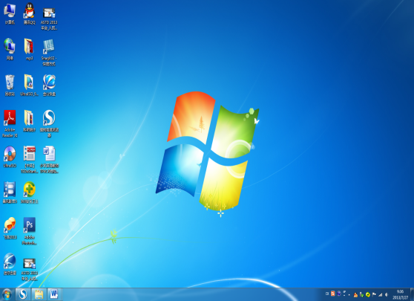
图5.1.1 Windows 7桌面

Slide 13
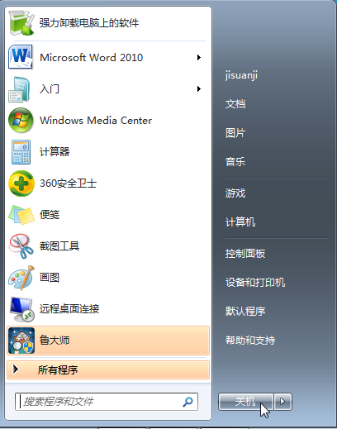
图5.1. 2 Windows 7“开始”菜单

Slide 14

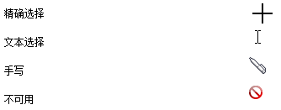
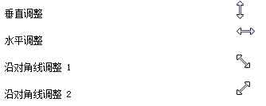

5.2 Windows 7的基本操作
5.2.1鼠标的基本操作

Slide 15
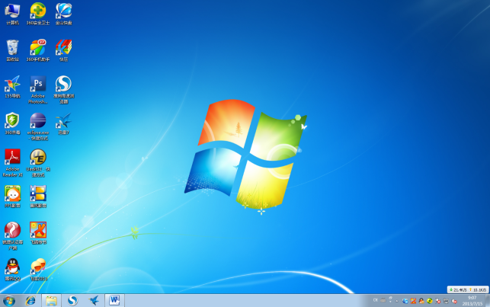
5.2.2 Windows 7桌面组成

Slide 16
5.2.3 Windows 7窗口
在Windows 7中，无论是打开磁盘驱动器、文件夹，还是启动应用程序，都将打开一个窗口，电脑中的大多数操作都是在各种各样的窗口中完成的。窗口是桌面上用于查看应用程序或文档等信息的一块矩形区域。Windows 中有应用程序窗口、文件夹窗口、对话框窗口等。在同时打开的几个窗口中，有“前台”窗口和“后台”窗口之分。用户当前操作的窗口，称为活动窗口或前台窗口；其他窗口则称为非活动窗口或后台窗口。

Slide 17
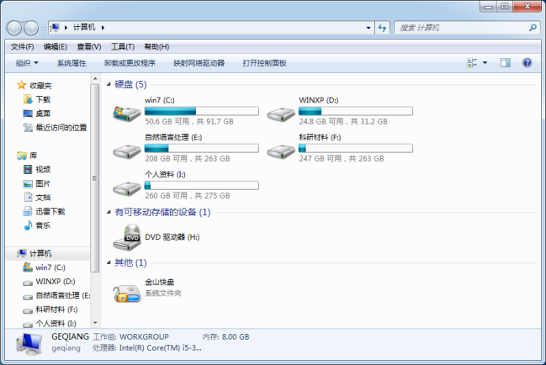
1.认识窗口

Slide 18
2.打开窗口
3.移动窗口
4.改变窗口大小
5.多窗口排列
6.多窗口预览与切换
7．关闭窗口

Slide 19
5.2.4 Windows 7菜单
1．“开始”菜单
2.工具菜单
3．快捷菜单
4．操作下拉菜单
5．菜单的说明

Slide 20
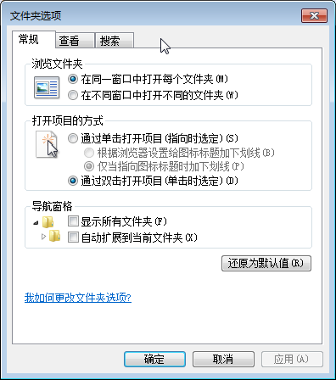
5.2.5 Windows 7对话框

Slide 21
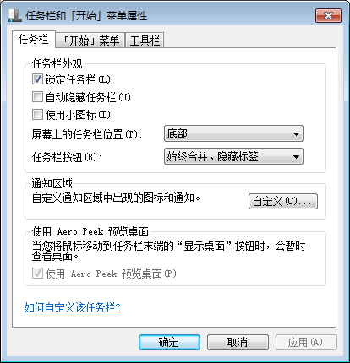
5.2.6 任务栏

Slide 22
5.2.7添加中文输入法
1. 中文输入法的选择
2. 中文输入法的屏幕显示
3. 应该注意的问题
４. 微软拼音输入法及汉字输入
（1）个性化输入方式
（2）汉字输入
5. 中文标点的输入

Slide 23
5.2.8 使用帮助
Windows提供了功能强大的联机系统帮助，获取帮助信息的途径很多。选择“开始”菜单中的“帮助和支持”，将打开“Windows帮助和支持”，在打开的应用程序窗口或对话框中，也可以得到相应的帮助信息。

Slide 24
5.3文件管理
5.3.1 文件和文件夹的概念
1. 文件和文件夹
2. 文件和文件夹的命名
3. 文件夹的树型结构和文件的存储地址
5.3.2 资源浏览
1. 用“计算机”浏览资源
2. 用“资源管理器”浏览资源

Slide 25
5.3.3 文件和文件夹的管理
1. 文件和文件夹的显示方式
2. 文件和文件夹的排列方式
3. 创建新文件夹
4. 选定文件和文件夹
5. 文件或文件夹的复制
6. 文件和文件夹的移动
7. 文件或文件夹的删除
8. 更名文件或文件夹
9. 查看并设置文件和文件夹的属性
10. 创建文件或文件夹的快捷方式
11. 文件夹选项及其使用

Slide 26
5.3.4 文件和文件夹的查找
1．使用“开始”菜单上的搜索框
2.使用文件夹或库中的搜索框
3.将搜索扩展到特定库或文件夹之外

Slide 27
5.3.4 文件和文件夹的查找
通配符“*”
通配符“?”
“？”可以表示任意一个字符。
“*”可以表示任意零个、单个或多个字符。
如：
A?.JPG
*.DOCX

Slide 28
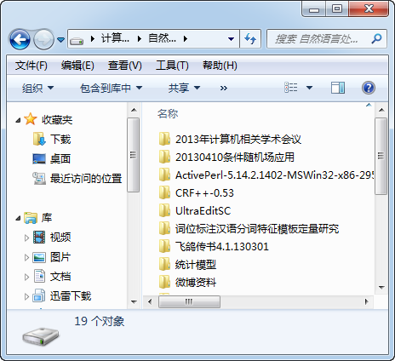
5.3.5使用“收藏夹”快速打开文件夹

Slide 29
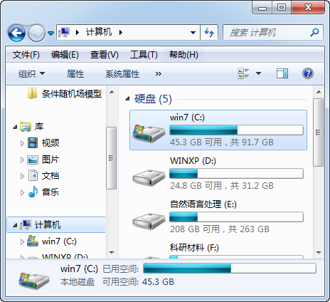
5.3.6使用“库”管理文件
1．“库”

Slide 30
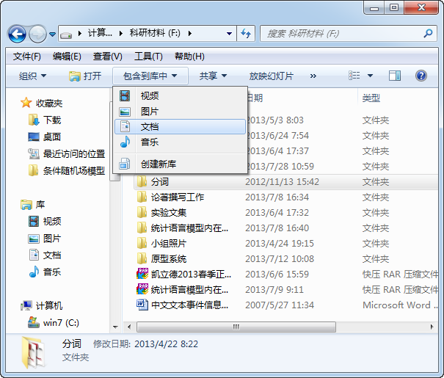
2.将文件夹加入到库

Slide 31
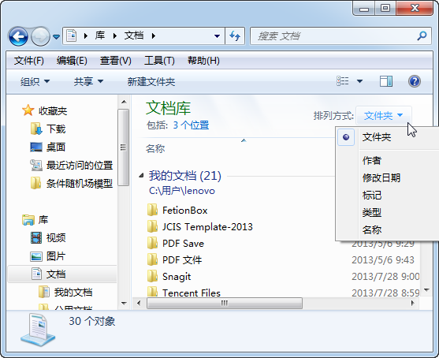
3．使用“库”管理文件

Slide 32
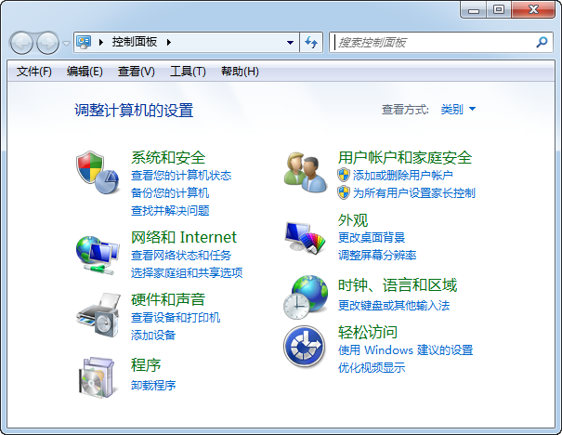
5.4控制面板

Slide 33
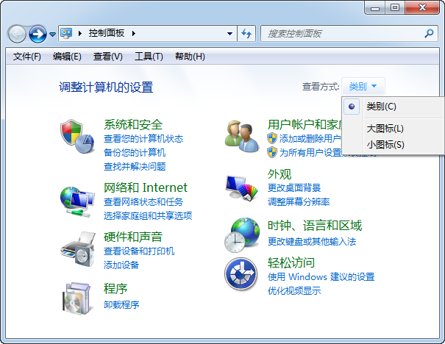
5.4.1 启动控制面板

Slide 34
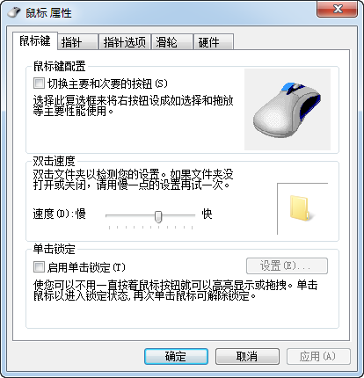
5.4.2 键盘和鼠标的设置
1. 键盘属性的设置
2. 鼠标属性的设置

Slide 35
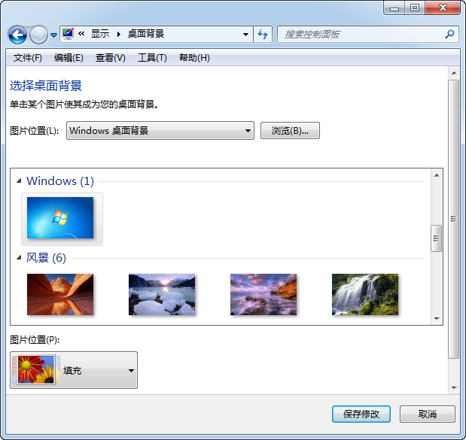
5.4.3 显示属性的设置
1. 设置桌面背景
2. 设置屏幕保护程序

Slide 36
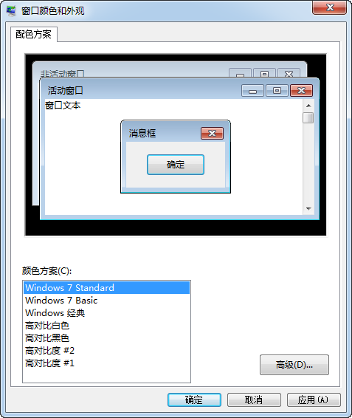
3. 设置窗口外观

Slide 37
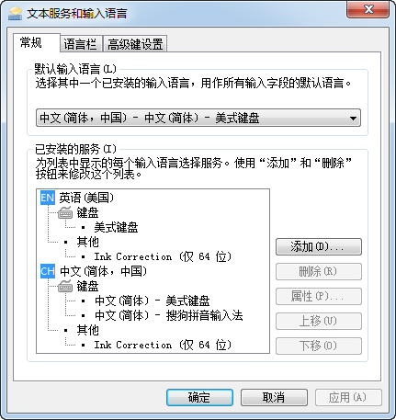
5.4.4 日期、时间、区域和语言设置
1. 区域和语言选项
2. 日期和时间

Slide 38
5.4.5 卸载程序
1. 卸载或更改程序
2. 查看已安装的更新
3. 打开或关闭Windows功能

Slide 39
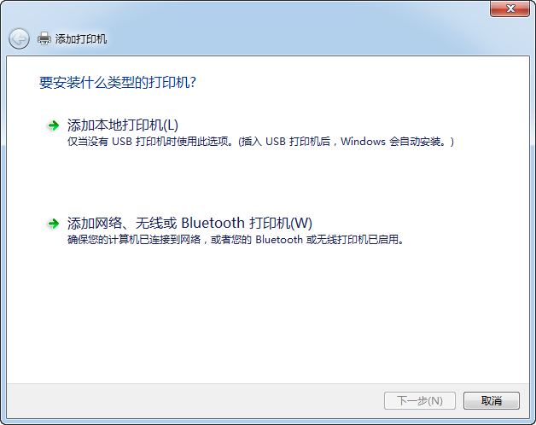
5.4.6 打印机和其他硬件

Slide 40
5.4.7 用户帐号与家庭安全
Administrator帐户
Windows内置的计算机管理员帐户，默认密码为空，拥有计算机管理的最高权限。
Guest帐户
Guest帐户只拥有有限的访问权限
用户自建帐户
用户自建帐户可以选择管理员和标准用户两种类型。

Slide 41
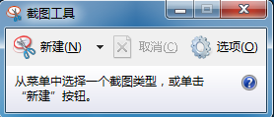
5.5 Windows 7自带的实用小工具
5.5.1 截图工具

Slide 42
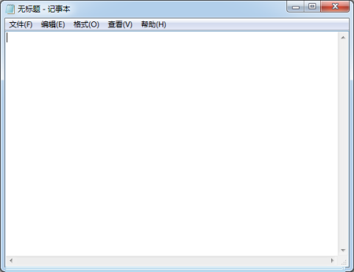
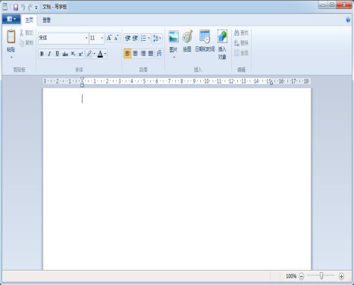
5.5.2 记事本和写字板

Slide 43
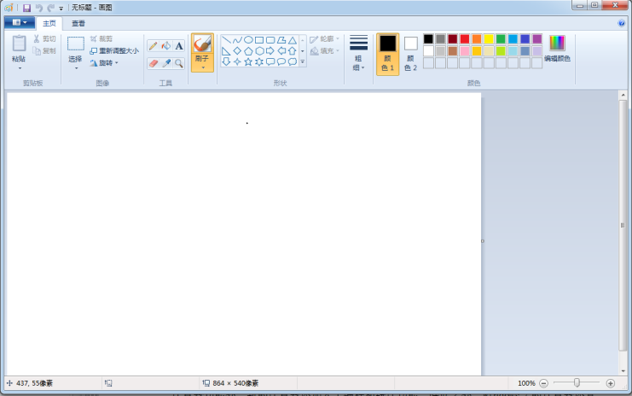
5.5.3 画图

Slide 44
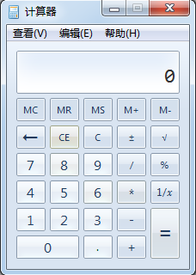
5.5.4 计算器

Slide 45
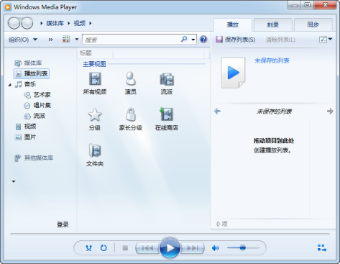
5.5.5 多媒体功能
1．媒体播放（Windows Media Player）

Slide 46

2．录音机

Slide 47
5.5.6 命令提示符
1．“命令提示符”窗口的操作
Windows 7是图形用户界面，但是，考虑到和DOS系统的兼容性，Windows 7还保留了DOS“命令提示符”窗口。
打开“命令提示符”窗口方法是：单击“开始”→“所有程序”→“附件”→“命令提示符”。如图5.5.13所示。退出“命令提示符”状态，可以单击窗口右上角关闭按钮或在命令提示符下，键入EXIT。

Slide 48
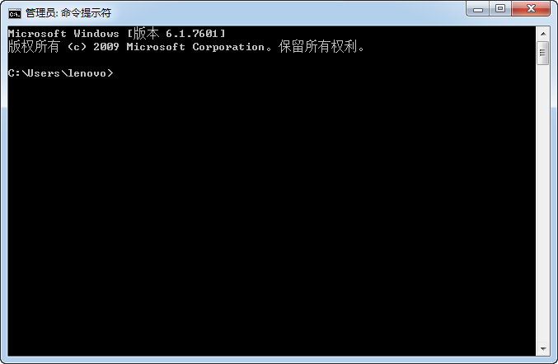

Slide 49
2．复制“命令提示符”窗口数据
在“命令提示符”窗口中，如果需要执行复制、粘贴等操作，用鼠标右键单击标题栏，在快捷菜单中指向“编辑”，可以看到其级联子菜单中有“标记”、“复制”、“粘贴”等命令，如图5.5.14所示。

Slide 50
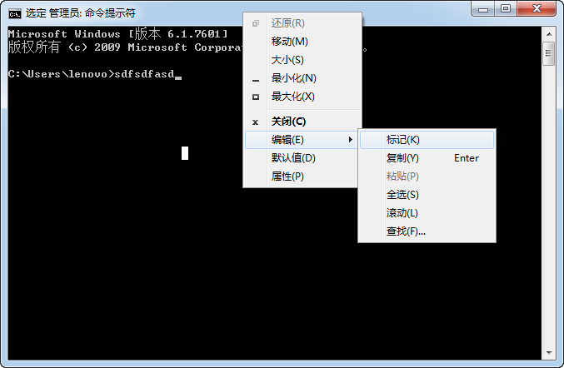

Slide 51

5.5.7轻松访问中心
1.放大镜

Slide 52
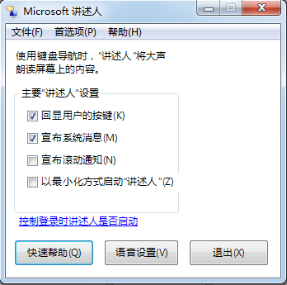
2.讲述人

Slide 53
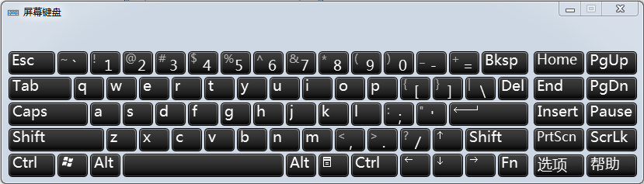
3.屏幕键盘

Slide 54

4.便笺

Slide 55
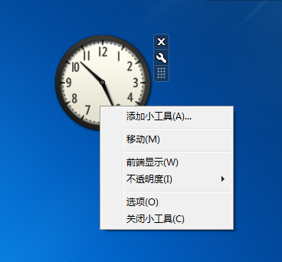
5.5.8 Windows 7“小工具”

